Slide 1
졸업 작품
1633046
이관현
1633070
김태현
1633071
한승협
1633078
엄태윤
Sleeper
수면도우미 (가제)

Slide 2
목
차
프로젝트 개요
역할 분담 및 개발 일정
개발 환경
목 차
시스템 요구 분석
시스템 기능
시스템 주요 기능
시연
보완사항 및 개발 후기

Slide 3
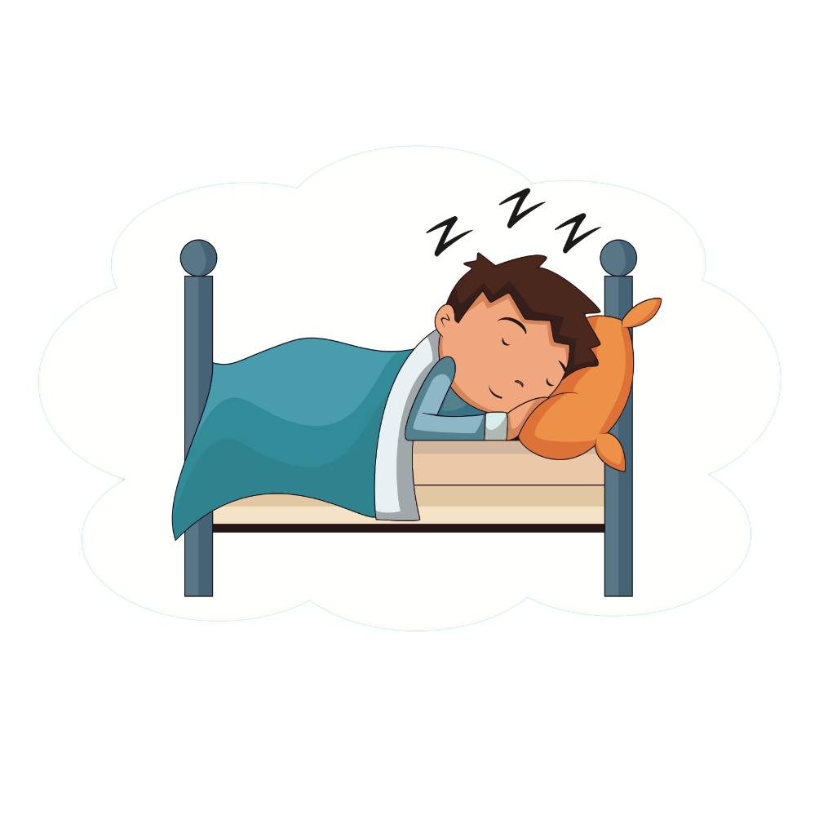
프로젝트 개요
개발 동기와 기대되는 효과
프
로
젝
트
개
요
Sleeper란 ?
스마트폰의 보급화로 인해 남녀노소 할 것 없이
스마트폰을 쉽게 접하는 세상. 적당한 사용은
사람에게 편리함과 다양한 이점을 줄 수 있지만
과도한 사용은 결국 중독으로 이어져 나의 일상
생활까지 망칠 수 있다. 자야 할 시간에 숙면을
취하지 않고 핸드폰 사용하는 것을 방지해 잠을
충분히 잘 수 있게 도와주고자 개발함
스마트폰의 잦은 사용 방지
수면을 방해받지 않게 도와줄 수 있음
나의 수면패턴을 알아볼 수 있음
잠을 자는 사람이란 뜻을 가지고 있고 또는
잠(Sleep) + 도와주는 사람(Helper)을 합친 단어로
자는 동안 수면을 방해받지 않게 하기 위해 만든 어플

Slide 4
역
할
분
담
및
개
발
일
정
역할 분담
개발 일정
 | 1월 | 3월 | 5월 | 7월 | 9월 | 11월
프로젝트 기획
기초 설계
세부 설계
코딩
디자인
디버깅

Slide 5








개발 도구
개발 언어
개
발
환
경

Slide 6
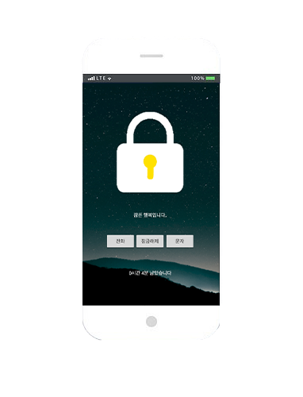
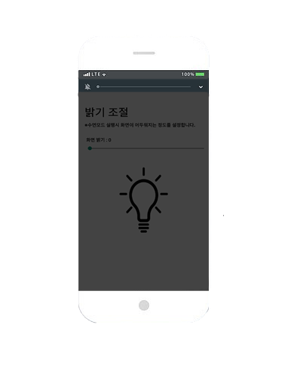


시스템 요구 분석
시스템 요구 분석
시
스
템
요
구
분
석
화면 잠금 기능
어플 밝기, 음량 조절 기능
서버에 데이터 저장
수면 패턴 자료 저장
수면 시간 통계

Slide 7
시스템 기능
시스템 기능
시
스
템
기
능
수면 관리
통계 관리
설정
목표 수면 시간 설정
기상 예약 시간 설정
정해진 시각 알림 울림
자주 사용하는 시간 셋팅
통계 그래프 확인
수면 시간 통계
기간 별 검색 기능
로그인 정보 확인
알림음 설정
모닝콜 문제 설정
밝기 조절 기능
어플 푸시알림 설정
선택적 어플 잠금 설정
시스템 권한 허용 설정
음악 관리
음악 재생
음악 일시정지

Slide 8
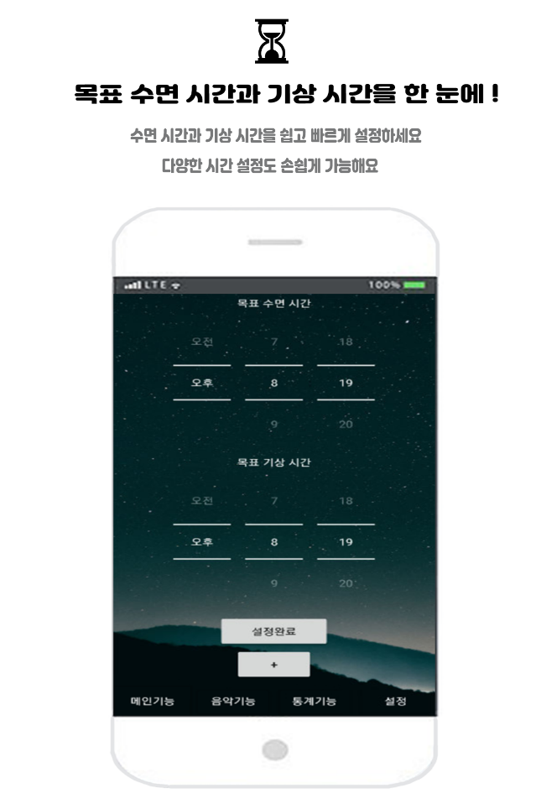
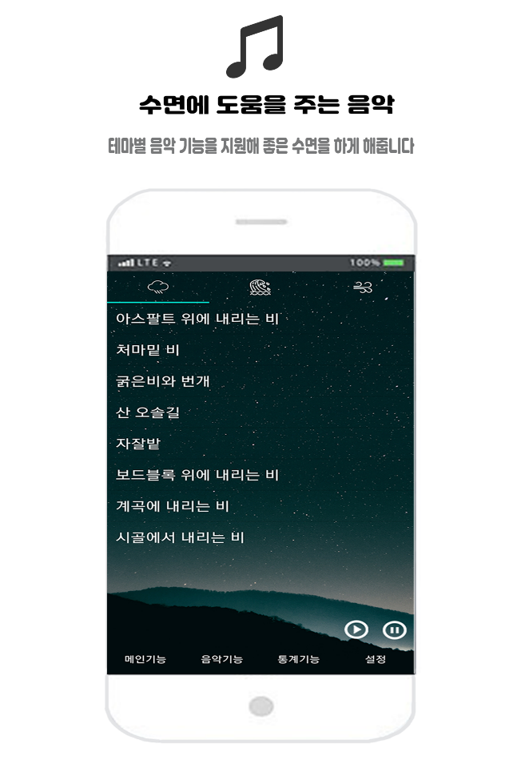
시
스
템
주
요
기
능
시스템 주요 기능
시스템 주요 기능
한 눈에 보는 수면 기능
한 눈에 보는 음악 기능

Slide 9
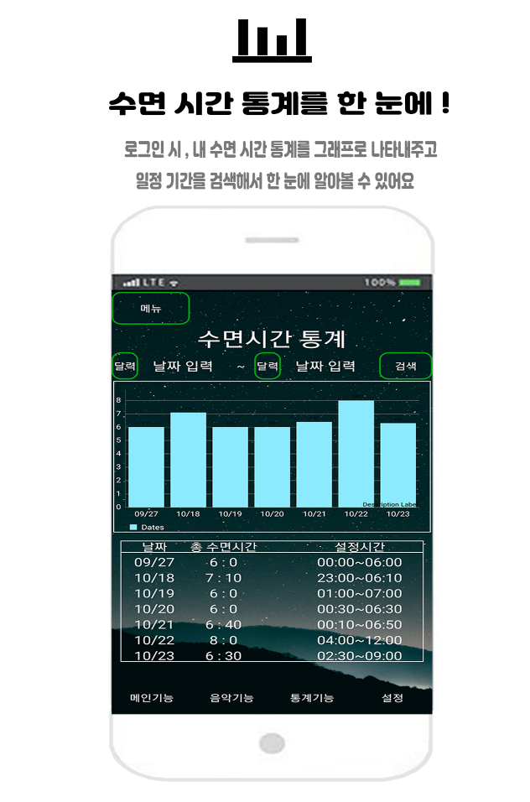
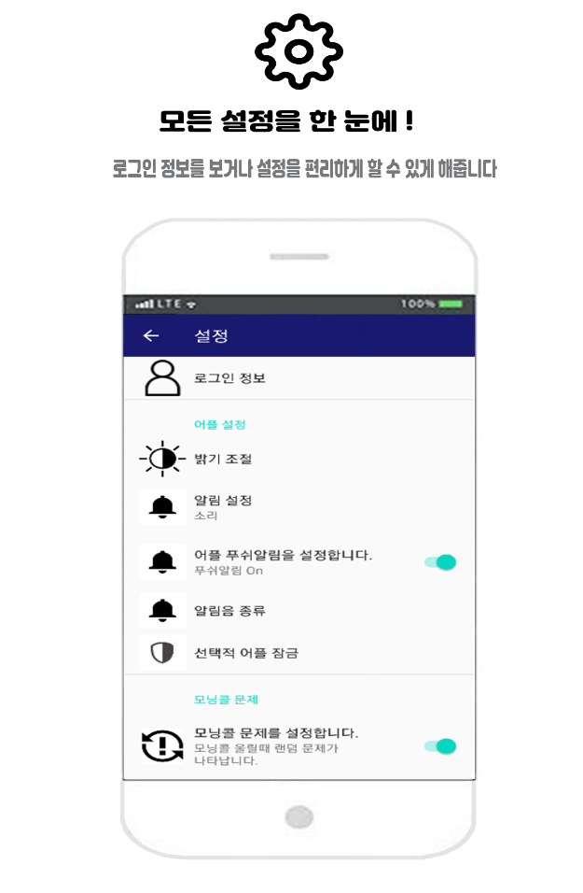
시
스
템
주
요
기
능
시스템 주요 기능
시스템 주요 기능
한 눈에 보는 통계 기능
한 눈에 보는 설정 기능

Slide 10
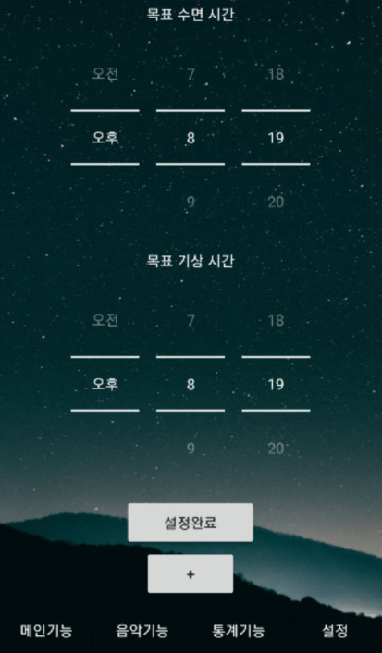
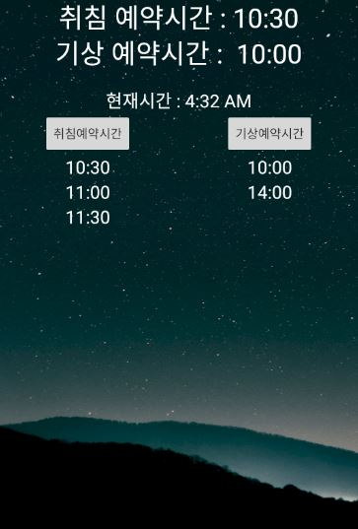
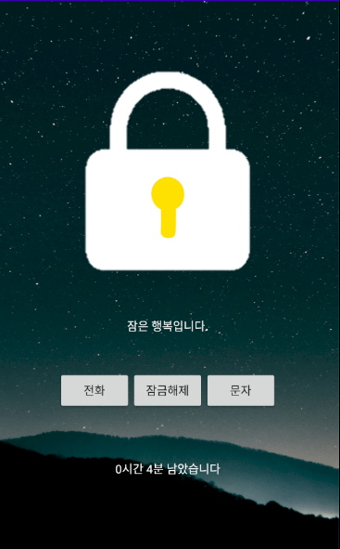
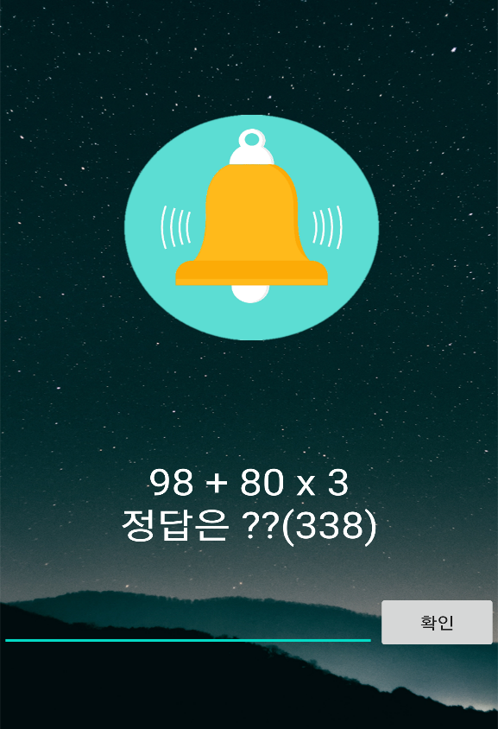
시
스
템
주
요
기
능
시스템 주요 기능
시스템 주요 기능
수면 기능
수면 기능

Slide 11
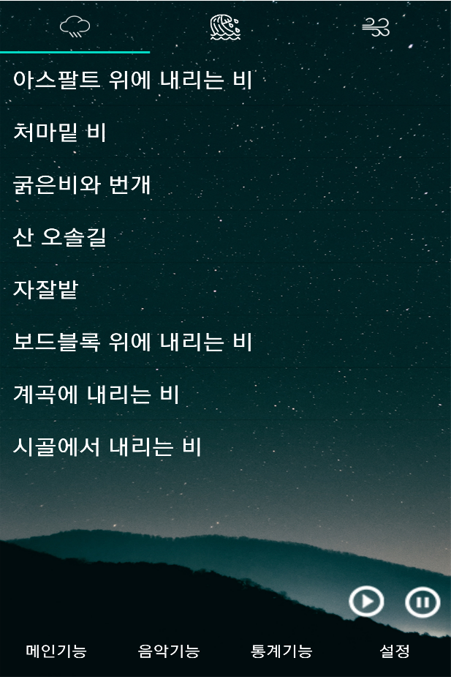
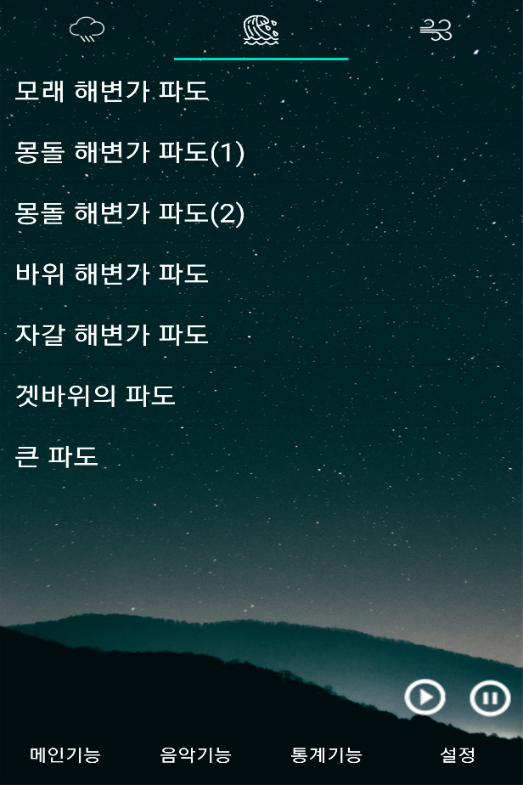
시
스
템
주
요
기
능
시스템 주요 기능
시스템 주요 기능
음악 기능
음악 기능

Slide 12
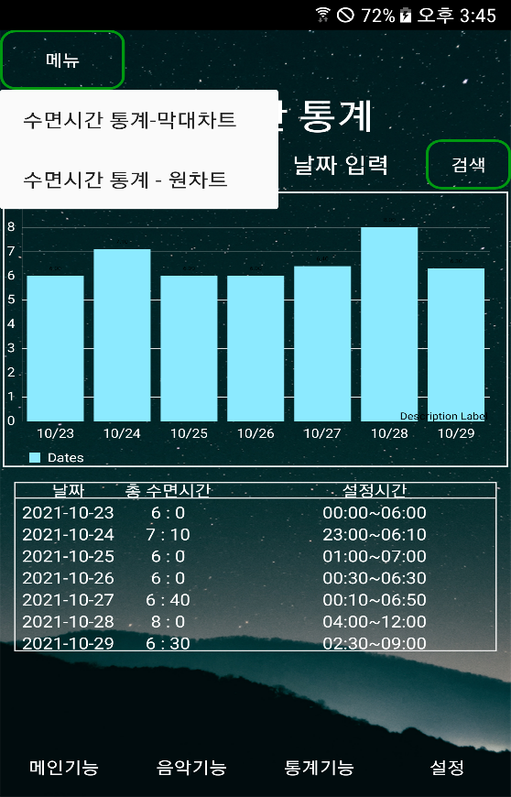
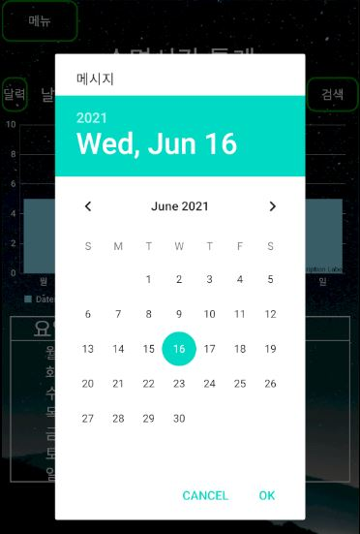
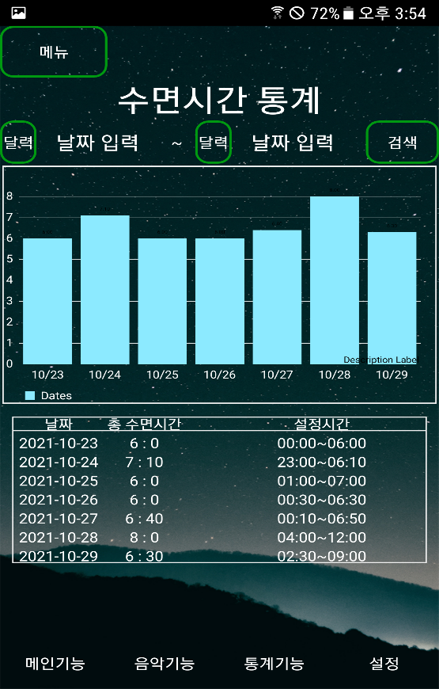
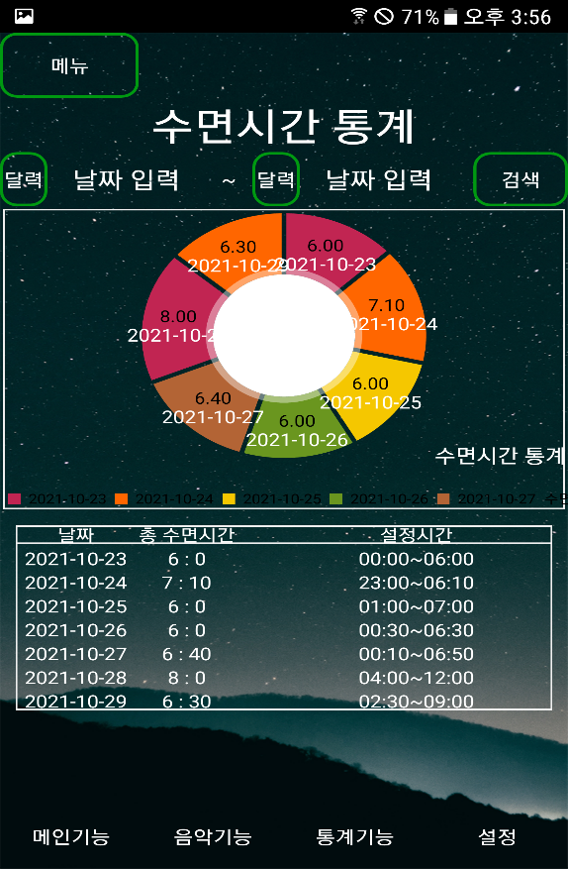
시
스
템
주
요
기
능
시스템 주요 기능
시스템 주요 기능
통계 기능
통계 기능

Slide 13
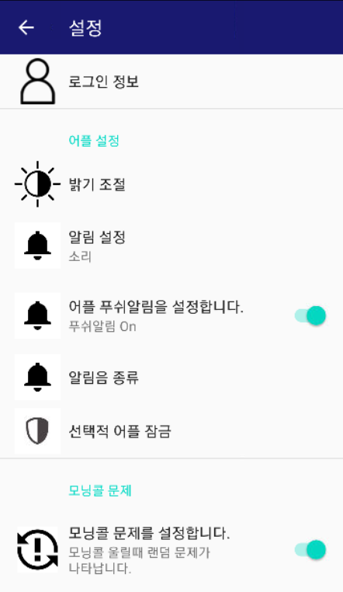

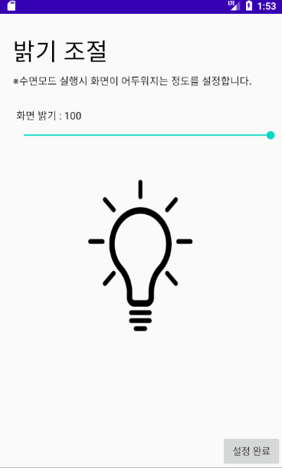
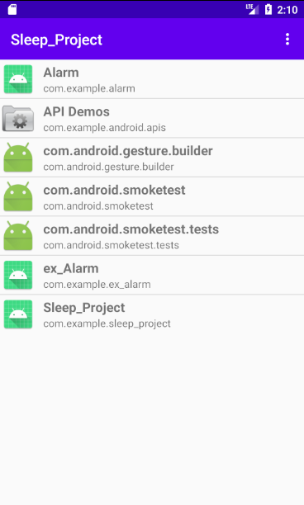
시
스
템
주
요
기
능
시스템 주요 기능
시스템 주요 기능
설정 기능
설정 기능

Slide 14
시연
시
연

Slide 15
보
완
사
항
및
개
발
후
기
보완사항
개발 후기
선택적 어플 잠금 기능 구현
다른 사용자와 수면을 비교하는 기능 구현
사용자가 원하는 음악을 재생하는 기능 구현
사용자가 수면시간을 설정 후 다른 전자기기를 사용하는 상황을
인식하는 기능 구현
처음에 프로젝트를 시작했을 때 안드로이드 자체도 한 학기밖에
배우지 못하거나 안 배운 팀원이 있어 막막한 기분이 들었지만
팀원들끼리 서로 도와가면서 각자 맞는 역할을 적절하게 수행해
하나의 결과물을 완성시킨 것이 보람찼고, 개발 일정이 좀 더
길었더라면 미 구현된 기능들을 추가할 수 있었겠다는 아쉬움이
남지만 이러한 경험을 바탕으로 이후에 진행할 다른 프로젝트들
에 대한 자신감이 생겼다.

